Slide 1

1 A 2025 ALUMNO:VILLEGAS JOAQUIN PROFESORA :ANDREA GOMEZ TEMA: POWER POINT
TALLER LABORATORIO DE INFORMATICA

Slide 2
Actividades

Slide 3

POWER POINT Y SU UTILIDAD
UTILIDAD
Utilidad de PowerPoint
La principal utilidad de PowerPoint es facilitar la comunicación de ideas, datos y proyectos a través de un formato visualmente atractivo y fácil de seguir. Algunas de sus funciones clave incluyen:
Creación de presentaciones visuales: Permite combinar texto, imágenes, gráficos, videos, tablas y otros elementos multimedia en una serie de diapositivas, lo que hace la información más fácil de entender y recordar.
Diseño profesional: Ofrece una gran variedad de plantillas, temas y herramientas de diseño que permiten crear presentaciones de alta calidad, incluso sin tener experiencia en diseño gráfico.
Narración y apoyo visual: Sirve como una guía para el orador, destacando los puntos clave y manteniendo a la audiencia concentrada. Puede utilizarse para contar una historia o para reforzar la explicación de un tema.
Personalización avanzada: Permite a los usuarios personalizar esquemas de color, añadir animaciones y transiciones entre diapositivas para hacer la presentación más dinámica.
Colaboración en tiempo real: Los usuarios pueden trabajar juntos en la misma presentación desde cualquier lugar y en diferentes dispositivos, facilitando la edición compartida de proyectos.
Creación de material didáctico: Los profesores pueden usarlo para desarrollar lecciones interactivas, cuestionarios o tutoriales para sus estudiantes.
DEFINICION
Microsoft PowerPoint es un software de presentación de diapositivas que permite a los usuarios crear, editar y mostrar información de manera visual y organizada. Pertenece al paquete de programas de Microsoft Office y se utiliza ampliamente en entornos educativos, empresariales y personales.

Slide 4
Link A
https://www.google.com/search?q

Slide 5
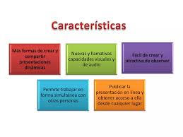
SUS CARACTERISTICAS
Las características de PowerPoint incluyen la creación de presentaciones con plantillas, texto, imágenes y videos; diseño con herramientas de dibujo y el Diseñador de PowerPoint; animaciones y transiciones; opciones de colaboración en tiempo real; y guardado en la nube con OneDrive para acceso desde varios dispositivos. Además, ofrece funcionalidades de multimedia como audio, gráficos como SmartArt y la capacidad de crear diapositivas con diversas vistas.
Creación y diseño
Creación desde cero o plantillas: Permite comenzar desde una presentación en blanco o usar plantillas prediseñadas para agilizar el proceso.
Herramientas de diseño: Incluye el Diseñador de PowerPoint para sugerir diseños profesionales, herramientas de dibujo (como el Lazo y la Regla), y la gestión de patrones de diapositivas y temas para mantener la coherencia visual.
Contenido multimedia: Facilita la inserción de imágenes, videos, gráficos, tablas, organigramas y audio para enriquecer el contenido.
Animación y transiciones
Animaciones: Permite añadir movimientos a objetos, texto e imágenes dentro de las diapositivas.
Transiciones: Ofrece una variedad de efectos para pasar de una diapositiva a otra, haciendo las presentaciones más dinámicas.
Colaboración y acceso
Trabajo en equipo: Facilita la colaboración en tiempo real con otros usuarios en la misma presentación.
Almacenamiento en la nube: Guarda automáticamente los archivos en OneDrive, lo que permite acceder y editar las presentaciones desde diferentes dispositivos (PC, tableta o teléfono).
Otras características
Formatos de archivo: Admite el formato clásico PPT y el más reciente PPTX, basado en XML y con compresión.
Copilot (en versiones más recientes): Permite generar presentaciones basándose en un prompt o idea, así como resumir o expandir contenido.
Reproducción de entrada de lápiz: Permite grabar y reproducir la entrada de lápiz utilizada para dibujar en la presentación.

Slide 6
Link B
https://www.google.com/search?

Slide 7
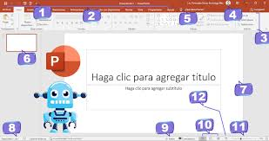
Elementos y sus Funciones en PowerPoint
Funciones principales
Crear y editar diapositivas: Permite añadir texto, imágenes, videos y gráficos para comunicar información.
Diseñar: Ofrece plantillas, temas y herramientas para personalizar el aspecto visual de la presentación.
Animar elementos: Posibilita aplicar efectos de movimiento a objetos para enfatizar puntos.
Transicionar: Permite añadir efectos visuales para el paso entre diapositivas.
Presentar: Inicia la exposición para una audiencia en pantalla completa.
Elementos de la interfaz y su función
Cinta de opciones: Contiene todas las herramientas y comandos, organizados por pestañas como Inicio, Insertar y Diseño.
Panel de navegación de diapositivas: Muestra miniaturas de todas las diapositivas para navegar, reordenar y organizar la presentación.
Área de trabajo: Es el espacio central donde se edita la diapositiva seleccionada.
Barra de herramientas de acceso rápido: Ofrece atajos a comandos comunes como Guardar y Deshacer.
Vistas: Son modos que cambian la manera de ver la presentación, como la Vista Normal para editar y la Vista Clasificador para organizar.

Slide 8
Link C
https://www.google.com/search?q

Slide 9
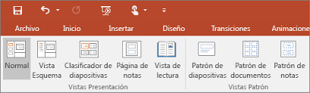
Tipos de vistas
Vistas de creación
Normal: Es la vista principal para crear y editar diapositivas. Muestra tres paneles: las miniaturas de las diapositivas a la izquierda, la diapositiva en tamaño completo en el centro y el panel de notas en la parte inferior para agregar comentarios sobre la diapositiva actual.
Esquema: Se enfoca en el texto de tu presentación, mostrando los títulos y subtítulos en formato de esquema en el panel izquierdo. Es ideal para estructurar rápidamente el contenido y organizar los puntos principales de todas las diapositivas a la vez.
Clasificador de diapositivas: Muestra todas las diapositivas de la presentación en miniatura y ordenadas. Esta vista es ideal para reordenar, eliminar o agregar transiciones entre las diapositivas de forma sencilla, ya que te da una visión general de toda la presentación.
Página de notas: Te permite ver cómo se verán las notas impresas, con una miniatura de la diapositiva en la parte superior y el texto de las notas en la parte inferior. En esta vista, puedes ver el formato completo de las notas y ajustar los encabezados y pies de página.
Vistas de presentación
Lectura: Presenta la diapositiva en la pantalla, pero en una ventana dentro de la interfaz de PowerPoint. Es útil para ver la presentación de manera cómoda, por ejemplo, en una reunión informal, sin que ocupe la pantalla completa.
Presentación con diapositivas: Ocupa la pantalla completa y es la vista que se utiliza para mostrar la presentación final a una audiencia. Se puede iniciar pulsando la tecla F5 o el botón con el icono de pantalla en la barra de estado.
Vista Moderador: Es una herramienta avanzada para el orador que usa dos pantallas. En la pantalla del orador se muestra la diapositiva actual, la siguiente y las notas, mientras que el público solo ve la diapositiva actual en la otra pantalla.
Vistas maestras
Vista Patrón: Permite trabajar en la apariencia general de la presentación. Con esta vista, puedes modificar el diseño de todas las diapositivas, documentos o páginas de notas de una sola vez. Para acceder a ella, ve a la pestaña Vista y elige la opción que necesites.

Slide 10
Link D
https://www.google.com/search?q

Slide 11
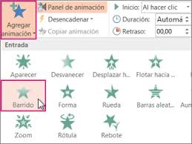
ANIMACIÓN
Las animaciones son efectos que se aplican a elementos individuales (texto, imágenes, gráficos, etc.) dentro de una diapositiva para controlar su aparición, movimiento y desaparición. Su objetivo es enfatizar puntos clave y guiar la atención del público durante la presentación.
Tipos de animaciones
Entrada: Un objeto aparece en la diapositiva, como un efecto de aparición o barrido.
Énfasis: Un objeto visible se mueve o cambia para llamar la atención sobre él, como un efecto de pulsar o girar.
Salida: Un objeto desaparece de la diapositiva, como un efecto de desvanecer o salir volando.
Trayectoria: Un objeto se mueve a lo largo de un camino predefinido o personalizado.
Características clave
Personalización: Puedes ajustar la duración, el retraso y las opciones específicas de cada efecto.
Panel de animación: Una herramienta que permite gestionar el orden y el inicio de los múltiples efectos en una diapositiva.
Inicio controlado: Se puede configurar el inicio de cada animación para que sea al hacer clic, con el efecto anterior o después del efecto anterior.
Versatilidad: Se pueden aplicar múltiples animaciones a un mismo objeto.

Slide 12
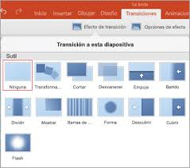
TRANSCICIÓN
Las transiciones son los efectos visuales que animan el paso de una diapositiva a la siguiente durante una presentación. Ayudan a que el cambio entre diapositivas sea más suave y dinámico, mejorando el flujo y la apariencia de la presentación.
Características clave
Efectos visuales: Permiten elegir entre una variedad de efectos, como desvanecer, empujar, revelar o transformar, divididos en categorías como sutiles, llamativas y de contenido dinámico.
Personalización: Se puede ajustar la duración del efecto (haciéndolo más rápido o más lento) y la dirección del movimiento, si la transición lo permite.
Control del avance: Se puede configurar si el avance a la siguiente diapositiva ocurre al hacer clic con el mouse o de forma automática después de un tiempo predefinido.
Aplicación flexible: Las transiciones pueden aplicarse a diapositivas individuales o a toda la presentación usando la opción "Aplicar a todas".
Transición Transformación (Morph): Una opción avanzada que crea un movimiento fluido entre diapositivas con objetos similares, ideal para un efecto más profesional.
Para usarlas, simplemente ve a la pestaña Transiciones, selecciona la diapositiva y elige el efecto deseado.

Slide 13
Link E
https://www.google.com/search?q
https://www.google.com/search?q

Slide 14

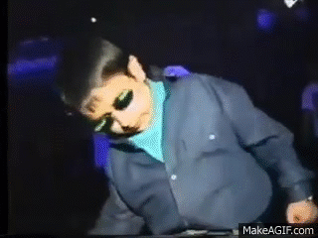
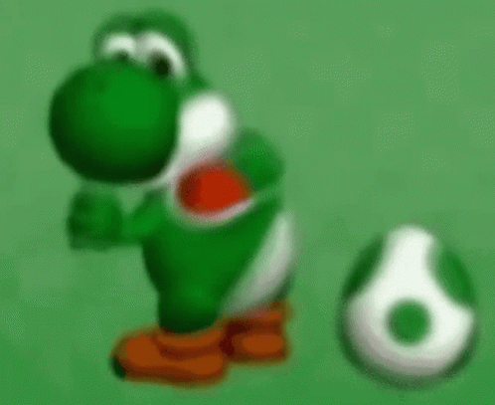
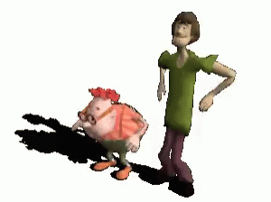

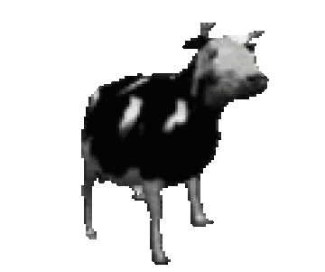
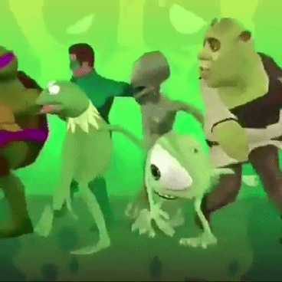
FIN

